Slide 1
Типичные нарушения допускаемые при использовании средств государственного бюджета Республики Саха (Якутия)
Ефремова Татьяна Анатольевна, и.о. заместителя
руководителя Контрольно-сводного отдела
Департамента бюджетно-финансового контроля
Министерства финансов Республики Саха (Якутия)

Slide 2
ПОЛНОМОЧИЯ ОРГАНОВ ГОСУДАРСТВЕННОГО (МУНИЦИПАЛЬНОГО) КОНТРОЛЯ
контроль за соблюдением положений правовых актов, регулирующих бюджетные правоотношения, в том числе устанавливающих требования к бухгалтерскому учету и составлению и представлению бухгалтерской (финансовой) отчетности государственных (муниципальных) учреждений
Осуществление внутреннего государственного финансового контроля (ст. 269.2 БК РФ)
Соблюдение положений правовых актов, обуславливающих публичные нормативные обязательства
Соблюдение условий договоров (соглашений), заключенных в целях исполнения договоров (соглашений) о предоставлении средств из бюджета, гос.(мун) контрактов
Достоверность отчетов о результатах предоставления и (или) использования бюджетных средств (средств, предоставленных из бюджета)
Осуществление контроля в сфере закупок (ч.8 ст.99 44-ФЗ)
Соблюдение правил нормирования в сфере закупок
Определение и обоснование НМЦК
Соблюдение требований к исполнению, изменению, соблюдению условий контракта
Соответствие ТРУ целям осуществления закупки

Slide 3
Федеральные стандарты осуществления внутреннего государственного (муниципального) финансового контроля:
О принципах контрольной деятельности (ПП РФ от 06.02.2020 № 95)
О правах и обязанности должностных лиц органов ВГМФК и объектов контроля (ПП РФ от 06.02.2020 № 100)
О планировании проверок, ревизий и обследований (ПП РФ от 27.02.2020 № 208)
О реализации результатов проверок, ревизий и обследований (ПП РФ от 23.07.2020 № 1095)
О проведении проверок, ревизий и обследований и оформлении их результатов (ПП РФ от 17.08.2020 № 1235)
О правилах досудебного обжалования решений и действий (бездействий) органов ВГМФК (ПП РФ от 17.08.2020 №1237)
Об отчетности о результатах контрольной деятельности (ПП РФ от 16.09.2020 № 1478)

Slide 4
Характерные нарушения по оплате труда
переплата заработной платы вследствие неверного установления окладов, коэффициентов к окладам, начисления компенсационных выплат за работу во вредных и опасных условиях труда при их отсутствии, превышение фонда премирования руководителям.
завышение фонда оплаты труда вследствие установления в штатном расписании завышенного количества работников, превышения предельного количества работников, установления надбавок, не предусмотренных положением об оплате труда, или установления их в большем размере.
производится переплата заработной платы, а также отчислений страховых взносов руководителю учреждения, его заместителей и главного бухгалтера (при наличии) в результате завышения должностного оклада вышеперечисленных должностей;
производится переплата заработной платы, а также отчислений страховых взносов педагогическим работникам в результате завышения часовой тарифной ставки и размеров компенсационных выплат и других доплат;
производится переплата заработной платы, а также отчислений страховых взносов работникам по должностям, не предусмотренных штатным расписанием;
производится завышение фонда оплаты труда Учреждения вследствие завышения в штатных расписаниях фактической численности работников структурных подразделений.

Slide 5
Характерные нарушения по предоставлению и расходованию субсидий на государственное задание
- объемы субсидий на финансовое обеспечение выполнения государственного задания рассчитываются в отсутствие нормативных затрат на оказание государственных услуг;
допускается увеличение объема и переплата субсидии на финансовое обеспечение выполнения государственного задания;
не достигаются показатели государственного задания;
не принимаются меры по возврату субсидий в связи с недостижением установленных государственным заданием показателей;
за счет субсидии на финансовое обеспечение выполнения государственного задания производятся расходы на оплату труда работников, деятельность которых не связана с выполнением государственного задания, расходы по содержанию имущества, не используемого для выполнения государственного задания.

Slide 6
Характерные нарушения по ведению бухгалтерского учета
- несвоевременное отражение в бухгалтерском учете факта хозяйственной жизни;
-приняты к бухгалтерскому учету документы, которыми оформлены не имевшие места факты хозяйственной жизни;
- дебиторская задолженность, числившаяся за работником списана в отсутствие первичных документов и факта хозяйственной жизни;
- не взыскана дебиторская задолженность, числящаяся за уволенным работником;
- не отражена дебиторская и кредиторская задолженность;
- допущено нарушение порядка составления, утверждения и ведения бюджетных смет, допущено искажение формы бухгалтерской отчетности;
- отдельными учреждениями допущена переплата по налогам и сборам, оплачены штрафы и пени за несвоевременную уплату налогов и сборов.
- за счет средств субсидии на финансовое обеспечение выполнения государственного задания произведена переплата по налогу на имущество;
- учреждением допущена переплата по налогу на доход с физических лиц;
-в авансовых отчетах отсутствуют обязательные реквизиты первичного учета документа;
- числится просроченная дебиторская задолженность за поставщиками и подрядчиками;
- расходы за коммунальные услуги сданного помещения площадью отнесены к деятельности по выполнению государственного задания и оплачены со средств субсидии на выполнение государственного задания;
- из-за отсутствия в учете четкого разделения расходов на текущий, капитальный ремонт и реконструкцию допущено нецелевое использование бюджетных средств.

Slide 7
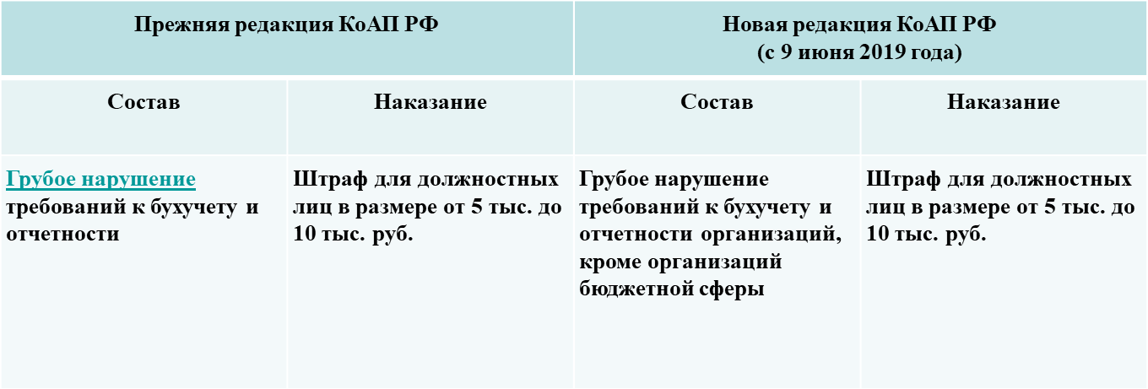
Статья 15.11 КоАП Российской Федерации
Грубое нарушение требований к бухгалтерскому учету, в том числе к бухгалтерской (финансовой) отчетности

Slide 8
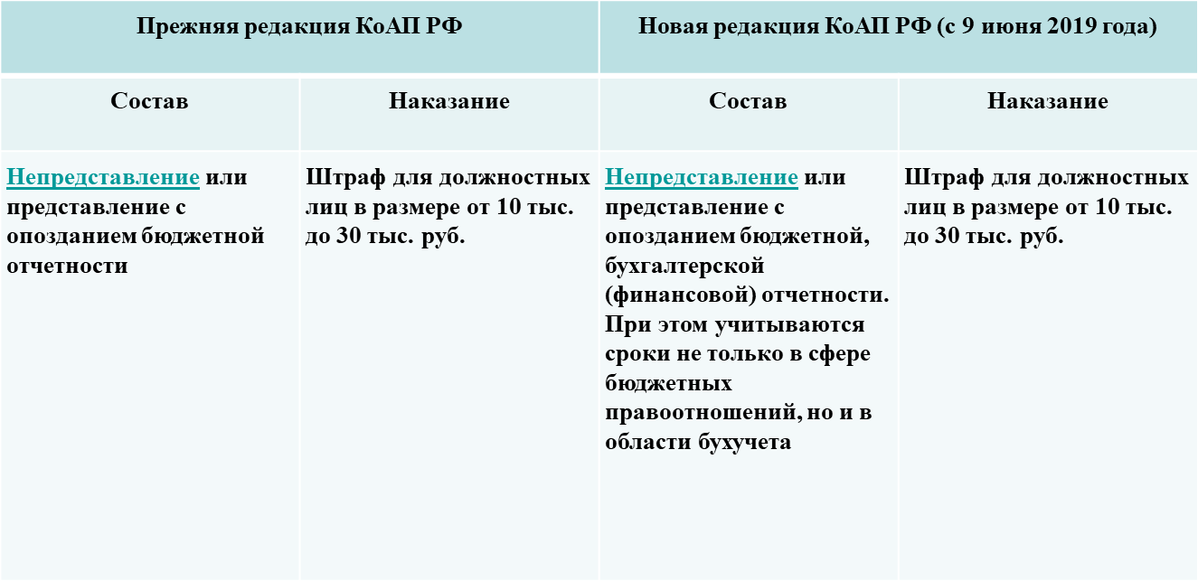
Статья 15.15.6 Нарушение требований к бюджетному (бухгалтерскому) учету, в том числе к составлению, представлению бюджетной, бухгалтерской (финансовой) отчетности

Slide 12
Спасибо за внимание!
Спасибо за внимание!

